Slide 1
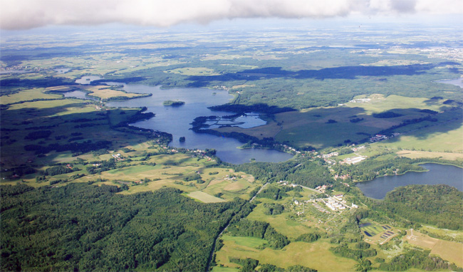
Sołectwo Borowski Las

Slide 2
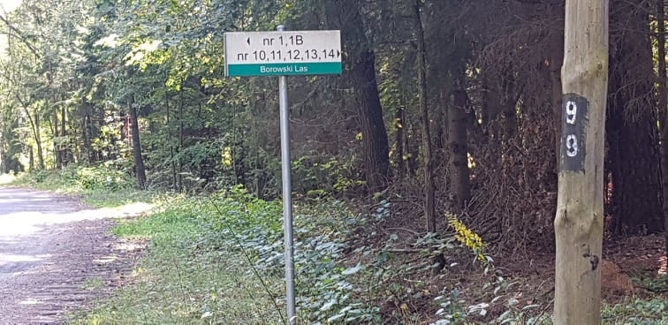
Tabliczki z numeracją porządkową nieruchomości
Zakup 4 szt. tabliczek dwustronnych z numerami porządkowymi nieruchomości w zabudowie kolonijnej
Wartość inwestycji: 446,00 zł
2015

Slide 3
Rozbudowa gminnej sieci wodociągowej Borowski Las
W 2017 r. opracowana została dokumentacja projektowo – kosztorysowa oraz uzyskane zostało pozwolenie na budowę dla rozbudowy gminnej sieci wodociągowej w m. Borowski Las gm. Sorkwity obejmująca następujące działki nr ew. dz. 26, 27/1, 3090/1, 3091/1, 3102/5, 3103, 52, 30, 53, 54 obręb Borowski Las.
Wartość inwestycji: 11.439,00 zł
2017

Slide 4
Rozbudowa gminnej sieci wodociągowej Borowski Las
W 2018 r. Gmina Sorkwity przystąpiła do realizacji inwestycji polegającej na rozbudowie sieci wodociągowej (wykonano 942 m sieci oraz 2 szt. przyłącza.
Wartość inwestycji: 46.740,00 zł
2018

Slide 5
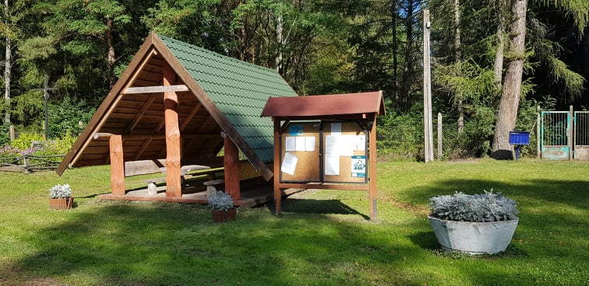
Zakup i montaż blachodachówki na wiacie w msc. Borowski Las
W 2018 r. zakupiona została blachodachówka, a następnie zamontowana na wiacie w Borowskim Lesie.
Wartość inwestycji: 4.000,00 zł
2018

